Slide 1

CIRCUITE INTEGRATE ANALOGICE
Departamentul de Electronică şi Calculatoare
str. Politehnicii 1, 500024 Braşov
0268 478705
Cursul nr. 3 - online

Slide 2
Probleme tratate
Determinarea factorului de reacție ”b”
Legătura dintre A_{ideal} și b
Alimentarea AO
  Circulația curenților
  Puterea disipată
Saturarea ieșirii

Slide 3
Determinarea factorului de reacție “b”
Se pasivizează intrarea/intrările circuitului;
Se elimină AO (AO desenat cu linie punctată);
Se păstrează efectele de încărcare la bornele AO (adică elementele de circuit care determină efectele de încărcare şi anume r_{d} și r_{o});
La ieșire se conectează o sursă de
test, V_{test};
Se aplică RDT în nodurile A şi B.

Slide 4
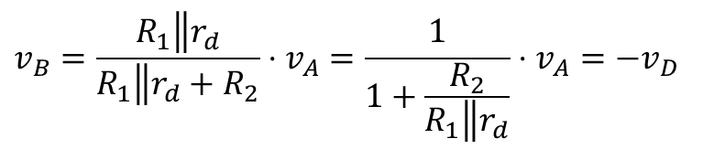
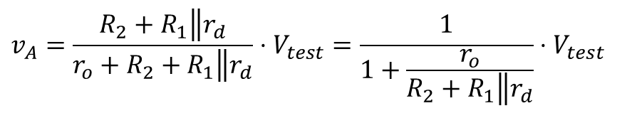
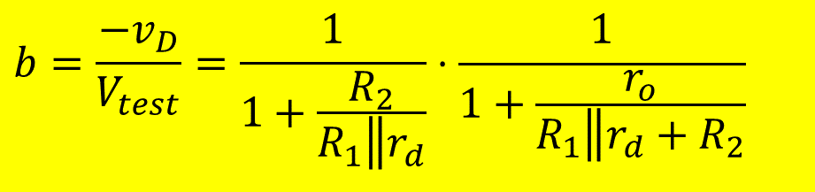
Determinarea factorului de reacție “b”
$$v_{A}=\frac{R_{2}+R_{1}\left\|r_{d}\right.}{r_{o}+R_{2}+R_{1}\left\|r_{d}\right.}⋅V_{test}=\frac{1}{1+\frac{r_{o}}{R_{2}+R_{1}\left\|r_{d}\right.}}⋅V_{test}$$
$$v_{B}=\frac{R_{1}\left\|r_{d}\right.}{R_{1}\left\|r_{d}\right.+R_{2}}⋅v_{A}=\frac{1}{1+\frac{R_{2}}{R_{1}\left\|r_{d}\right.}}⋅v_{A}=−v_{D}$$
$$b=\frac{−v_{D}}{V_{test}}=\frac{1}{1+\frac{R_{2}}{R_{1}\left\|r_{d}\right.}}⋅\frac{1}{1+\frac{r_{o}}{R_{1}\left\|r_{d}\right.+R_{2}}}$$

Slide 5

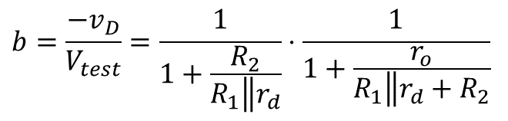
Determinarea factorului de reacție “b”
Observaţii:
  r_{d} → ∞ şi rezultă R₁||r_{d}≅R₁;
  r_{o}=0 şi rezultă că fracţia a 2-a este egală cu 1;
Se obţine expresia lui “b” din circuitele cu AO ideal şi anume:
$$b=\frac{−v_{D}}{V_{test}}=\frac{1}{1+\frac{R_{2}}{R_{1}\left\|r_{d}\right.}}⋅\frac{1}{1+\frac{r_{o}}{R_{1}\left\|r_{d}\right.+R_{2}}}$$
$$b=\frac{R_{1}}{R_{1}+R_{2}}$$

Slide 6
Determinarea factorului de reacție “b”
pentru circuitul care conține și rezistoarele R_{p} și R_{L}, unde R_{p} reprezintă rezistenţa de compensare a efectului curenţilor de polarizare a intrărilor AO iar R_{L} este rezistenţa de sarcină:

Slide 7
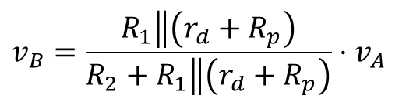
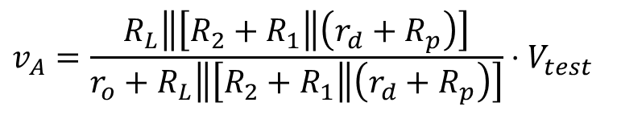
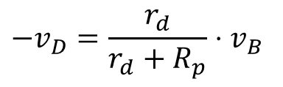
Determinarea factorului de reacție “b”
$$v_{A}=\frac{R_{L}\left\|\left[R_{2}+R_{1}\left\|\left(r_{d}+R_{p}\right)\right.\right]\right.}{r_{o}+R_{L}\left\|\left[R_{2}+R_{1}\left\|\left(r_{d}+R_{p}\right)\right.\right]\right.}⋅V_{test}$$
$$v_{B}=\frac{R_{1}\left\|\left(r_{d}+R_{p}\right)\right.}{R_{2}+R_{1}\left\|\left(r_{d}+R_{p}\right)\right.}⋅v_{A}$$
$$−v_{D}=\frac{r_{d}}{r_{d}+R_{p}}⋅v_{B}$$

Slide 8
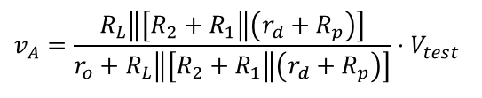


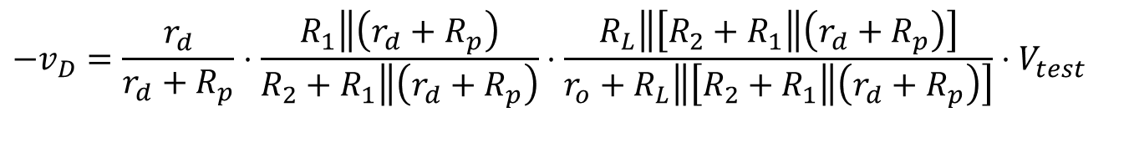
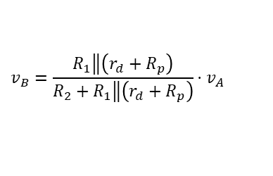
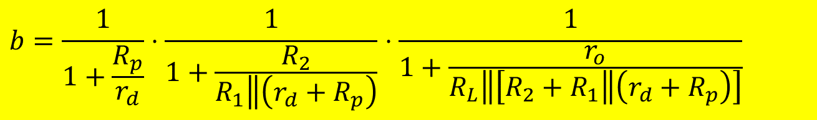
Determinarea factorului de reacție “b”
$$v_{A}=\frac{R_{L}\left\|\left[R_{2}+R_{1}\left\|\left(r_{d}+R_{p}\right)\right.\right]\right.}{r_{o}+R_{L}\left\|\left[R_{2}+R_{1}\left\|\left(r_{d}+R_{p}\right)\right.\right]\right.}⋅V_{test}$$
și se obține
Din nou se observă că pentru AO ideal rezultă b=R₁/(R₁+R₂)
$$b=\frac{−v_{D}}{V_{test}}$$
$$v_{B}=\frac{R_{1}\left\|\left(r_{d}+R_{p}\right)\right.}{R_{2}+R_{1}\left\|\left(r_{d}+R_{p}\right)\right.}⋅v_{A}$$
$$−v_{D}=\frac{r_{d}}{r_{d}+R_{p}}⋅\frac{R_{1}\left\|\left(r_{d}+R_{p}\right)\right.}{R_{2}+R_{1}\left\|\left(r_{d}+R_{p}\right)\right.}⋅\frac{R_{L}\left\|\left[R_{2}+R_{1}\left\|\left(r_{d}+R_{p}\right)\right.\right]\right.}{r_{o}+R_{L}\left\|\left[R_{2}+R_{1}\left\|\left(r_{d}+R_{p}\right)\right.\right]\right.}⋅V_{test}$$
$$−v_{D}=\frac{r_{d}}{r_{d}+R_{p}}⋅v_{B}$$
$$b=\frac{1}{1+\frac{R_{p}}{r_{d}}}⋅\frac{1}{1+\frac{R_{2}}{R_{1}\left\|\left(r_{d}+R_{p}\right)\right.}}⋅\frac{1}{1+\frac{r_{o}}{R_{L}\left\|\left[R_{2}+R_{1}\left\|\left(r_{d}+R_{p}\right)\right.\right]\right.}}$$

Slide 9



Legătura dintre b şi A_{id}
Configuraţia neinversoare
Configuraţia inversoare
Repetorul de tensiune
$$\left.\begin{aligned}&b=\frac{R_{1}}{R_{1}+R_{2}} \\ &A_{id}=1+\frac{R_{2}}{R_{1}}=\frac{R_{1}+R_{2}}{R_{1}}\end{aligned}\right\}⇒b=\frac{1}{A_{id}}$$
$$A_{id}=1⇒b=1$$
$$\left.\begin{aligned}&b=\frac{R_{1}}{R_{1}+R_{2}} \\ &\left|A_{id}\right|=\frac{R_{2}}{R_{1}}\end{aligned}\right\}⇒b=\frac{1}{1+\left|A_{id}\right|}$$

Slide 10
Exemplul 1
Determinați factorul de reacție pentru circuitul sumator din figură, dacă AO se consideră ideal și ieșirea este în gol.

Slide 11
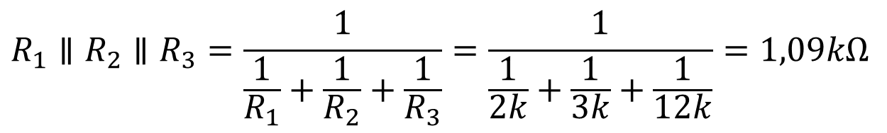
Exemplul 1
Rezolvare
Prin pasivizarea intrărilor, R₁, R₂ și R₃ apar legate în paralel și factorul de reacție se scrie
$$b=\frac{R_{1}∥R_{2}∥R_{3}}{R_{F}+R_{1}∥R_{2}∥R_{3}}=\frac{1,09k}{120k+1,09k}=\frac{1,09k}{121,09k}=0,009$$
$$R_{1}∥R_{2}∥R_{3}=\frac{1}{\frac{1}{R_{1}}+\frac{1}{R_{2}}+\frac{1}{R_{3}}}=\frac{1}{\frac{1}{2k}+\frac{1}{3k}+\frac{1}{12k}}=1,09kΩ$$

Slide 12
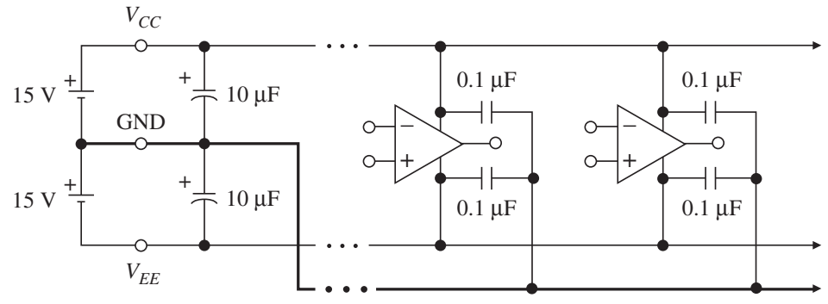
Alimentarea AO
Schema generală de alimentare a unui sistem implementat cu AO

Slide 13
Alimentarea AO
Circulația curenților
Deoarece practic nu există curent în sau din pinii de intrare ai unui AO, singurele terminale care transportă curent sunt pinul de ieșire și cei de alimentare.
Vom desemna curenții ca i_{O}, i_{CC} și i_{EE}.
Întrucât V_{CC} este cea mai pozitivă tensiune din circuit iar V_{EE} cea mai negativă tensiune, într-o funcționare corespunzătoare, i_{CC} va intra în AO prin pinul de alimentare (V+) iar i_{EE} va ieși din AO prin pinul de alimentare (V-).

Slide 14
Alimentarea AO
Circulația curenților
Cu toate acestea, i_{O} poate circula în ambele sensuri, fie iese din AO (curent debitat) fie intră în el (curent absorbit), în funcție de condițiile din circuit.
În orice moment, cei trei curenți trebuie să satisfacă T I K.
Deci, în cazul unui curent debitat, avem i_{CC}=i_{EE}+i_{O}, iar în cazul unui curent absorbit, avem i_{EE}=i_{CC}+i_{O}.

Slide 15
Alimentarea AO
Circulația curenților
În cazul special în care i_{O}=0, avem i_{CC}=i_{EE}=I_{Q}, unde I_{Q} se numește curent static de alimentare.
Acesta este curentul care asigură PSF-urile tranzistoarelor interne.
Mărimea sa depinde de tipul AO și, într-o anumită măsură, de tensiunile de alimentare și se află, de obicei, în gama de miliamperi.
Amplificatoarele destinate aplicațiilor din echipamentele portabile pot avea I_{Q} în intervalul microamperilor și, prin urmare, sunt numite AO micropower.
Curentul de ieșire i_{O} este format din două componente, una pentru alimentarea sarcinii, i_{L}, iar cealaltă pentru alimentarea rețelei de reacție, i_{R}.

Slide 16
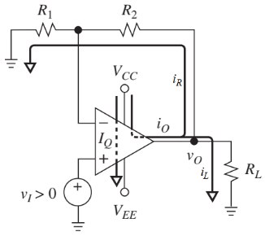


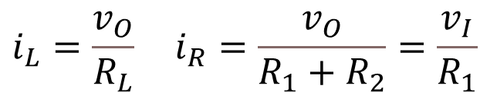

Alimentarea AO
Circulația curenților
Amplificator neinversor, v_{I}>0
$$i_{CC}=i_{EE}+i_{O}=I_{Q}+i_{O}$$
$$i_{EE}=I_{Q}$$
$$i_{O}=i_{L}+i_{R}$$
unde
I_{Q} = curentul static de alimentare
i_{O} = curentul de la ieșirea AO
i_{L} = curentul prin sarcina R_{L}
i_{R} = curentul prin rețeaua de reacție R₁, R₂
$$i_{L}=\frac{v_{O}}{R_{L}} i_{R}=\frac{v_{O}}{R_{1}+R_{2}}=\frac{v_{I}}{R_{1}}$$

Slide 17
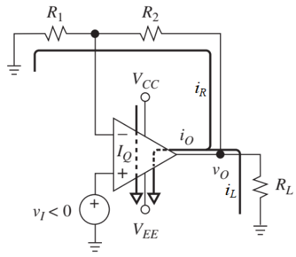

Alimentarea AO
Circulația curenților
Amplificator neinversor, v_{I}<0
$$i_{EE}=i_{CC}+i_{O}=I_{Q}+i_{O}$$
$$i_{CC}=I_{Q}$$
$$i_{O}=i_{L}+i_{R}$$
$$i_{L}=\frac{\left|v_{O}\right|}{R_{L}} i_{R}=\frac{\left|v_{O}\right|}{R_{1}+R_{2}}=\frac{\left|v_{I}\right|}{R_{1}}$$

Slide 18
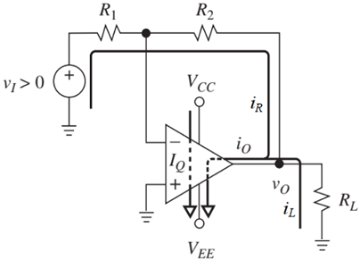

Alimentarea AO
Circulația curenților
Amplificator inversor, v_{I}>0
$$i_{EE}=i_{CC}+i_{O}=I_{Q}+i_{O}$$
$$i_{CC}=I_{Q}$$
$$i_{O}=i_{L}+i_{R}$$
$$i_{L}=\frac{\left|v_{O}\right|}{R_{L}} i_{R}=\frac{v_{I}}{R_{1}}=\frac{0−v_{O}}{R_{2}}$$

Slide 19
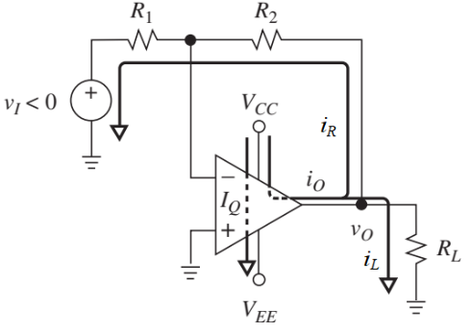

Alimentarea AO
Circulația curenților
Amplificator inversor, v_{I}<0
$$i_{CC}=i_{EE}+i_{O}=I_{Q}+i_{O}$$
$$i_{EE}=I_{Q}$$
$$i_{O}=i_{L}+i_{R}$$
$$i_{L}=\frac{v_{O}}{R_{L}} i_{R}=\frac{0−v_{I}}{R_{1}}=\frac{v_{O}}{R_{2}}$$

Slide 20


Alimentarea AO
Circulația curenților
Caracteristici generale:
indiferent de polaritatea tensiunii v_{O}, cele două componente ale lui i_{O} au același sens în raport cu ieșirea AO și este valabilă relația
relațiile generale pentru determinarea amplitudinii curenților i_{L} și i_{R} sunt:
$$i_{O}=i_{L}+i_{R}$$
$$i_{L}=\frac{\left|v_{O}\right|}{R_{L}} i_{R}=\frac{\left|v_{I}\right|}{R_{1}}$$

Slide 21
Alimentarea AO
Puterea disipată
Fluxul de curenți I_{Q} și i_{O} prin AO determină disiparea puterii interne.
Această putere disipată nu trebuie să depășească niciodată nivelul maxim specificat în fișele tehnice (datasheets – foi de catalog).
Ori de câte ori la trecere unui curent i între două puncte apare o cădere de tensiune v, puterea corespunzătoare dezvoltată este p=vi

Slide 22
Exemplul 2
Un amplificator inversor cu R₁=10k, R₂=20k și v_{I}=3V lucrează pe o sarcină de 2k.
(a) Presupunând alimentarea de ± 15V și I_{Q}=0,5 mA, găsiți i_{CC}, i_{EE} și i_{O}. (b) Care este puterea disipată de AO.

Slide 23
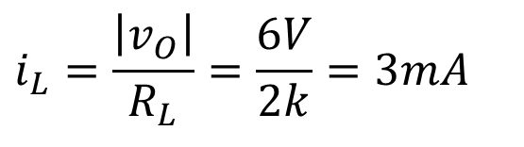

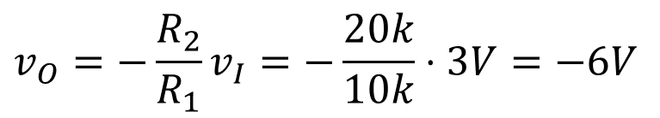

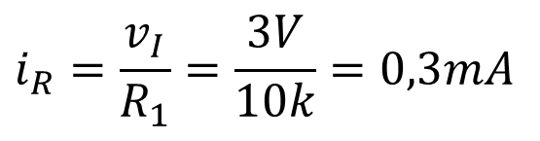
Exemplul 2
Rezolvare
(a) Circuitul fiind inversor și v_{I}>0
$$v_{O}=−\frac{R_{2}}{R_{1}}v_{I}=−\frac{20k}{10k}⋅3V=−6V$$
$$i_{L}=\frac{\left|v_{O}\right|}{R_{L}}=\frac{6V}{2k}=3mA$$
$$i_{R}=\frac{v_{I}}{R_{1}}=\frac{3V}{10k}=0,3mA$$
$$i_{O}=i_{L}+i_{R}=3,3mA$$
$$i_{CC}=I_{Q}=0,5mA$$
$$i_{EE}=I_{Q}+i_{O}=0,5mA+3,3mA=3,8mA$$

Slide 24
Exemplul 2
Rezolvare
(b) Puterea disipată de AO se scrie
$$p_{AO}=\left(V_{CC}−V_{EE}\right)×I_{Q}+\left(v_{O}−V_{EE}\right)×i_{O}$$
$$p_{AO}=\left[15V−\left(−15V\right)\right]×0,5mA+\left[−6V−\left(−15V\right)\right]×3,3mA$$
$$p_{AO}=30V×0,5mA+9V×3,3mA=44,7mW$$

Slide 25
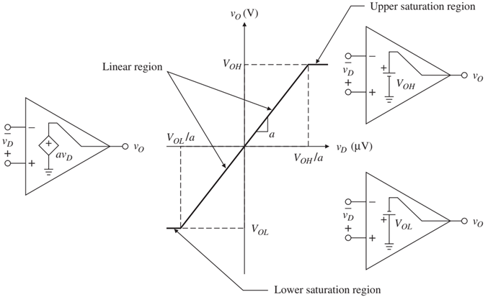
Saturarea ieșirii
Tensiunile de alimentare V_{CC} și V_{EE}
stabilesc limitele superioară și
inferioară ale variației tensiunii de
la ieșirea AO.
În regiunea liniară, curba este
aproximativ dreaptă, iar panta ei
reprezintă câștigul în buclă deschisă a.
Pe măsură ce v_{D} este crescut, v_{O} crește proporțional până când se ajunge la un punct în care au loc efecte de saturare a tranzistoarelor interne și care duc la aplatizarea caracteristicii de transfer.

Slide 26
Saturarea ieșirii
Aceasta este regiunea de saturație
pozitivă, unde v_{O} nu mai depinde
de v_{D}, ci rămâne fixă, ceea ce face
ca amplificatorul operațional să se
comporte ca o sursă independentă
de valoare V_{OH}.
Considerații similare sunt valabile
pentru regiunea de saturație negativă, în care AO funcționează ca o sursă independentă de valoare V_{OL}.
Rețineți că la saturație v_{D} nu mai este neapărat în domeniul de microvolți!

Slide 27
Saturarea ieșirii
Foile de catalog pentru AO de tipul 741, indică faptul că la o alimentare de ±15V și cu o sarcină de ieșire tipică de 2kΩ, 741 se saturează la ±V_{sat} ≅ ±13V, adică la 2V față de valorile de alimentare.
Variația tensiunii de ieșire, definită ca OVS=V_{OH}-V_{OL} (Output Voltage Swing), este, în acest caz, OVS≅13-(-13)=26V, exprimată de asemenea și sub forma OVS≅±13V.
Mai mult, din 13/200000=65μV, intervalul de tensiune de intrare corespunzător regiunii liniare este astfel −65μV≤v_{D}≤+65μV.

Slide 28
Saturarea ieșirii
Dacă sursele de alimentare sunt altele decât ± 15V, tensiunile de saturație ale lui 741 se vor modifica în consecință.
De exemplu, se poate presupune că un 741, alimentat de la o singură baterie de 9 V și care are o sarcină de 2k, se saturează la V_{OH}≅9-2=7V și V_{OL}≅0+2=2V, deci acum OVS≅7-2=5V.

Slide 29
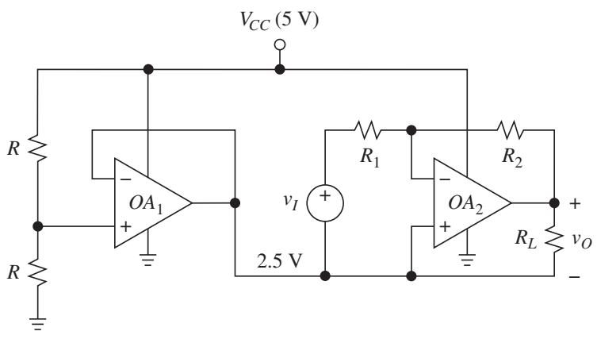
Saturarea ieșirii
În sistemele cu o singură alimentare, cum ar fi sistemele mixte digital-analogice cu V_{CC}=5V și V_{EE}=0V, semnalele sunt de obicei restricționate în intervalul 0…5 V.
În acest caz este nevoie de o
tensiune de referință egală cu
(1/2)V_{CC}=2,5V pentru terminalele de
referință (masă) ale tuturor surselor
și sarcinilor analogice și, astfel,
semnalele au o variație simetrică față
de această referință comună.

Slide 30
Saturarea ieșirii
Pentru a maximiza gama dinamică de semnale, amplificatorul operațional OA2 este în mod obișnuit un dispozitiv cu capabilități de ieșire rail-to-rail, adică V_{OH}≅5V și V_{OL}≅0V.
Circuitul TLE2426 divizor de tensiune
(Rail Splitter) este un cip cu 3
terminale care conține toate circuitele
necesare pentru sinteza unei referințe
comune de 2,5V de precizie, cu o
rezistență de ieșire de 7,5mΩ și curent
debitat/absorbit de 20mA.

Slide 31
Saturarea ieșirii
Atunci când AO este utilizat cu reacție negativă, funcționarea sa trebuie să fie limitată în regiunea liniară, deoarece numai așa AO își poate influența propria intrare.
Dacă AO ajunge din neatenție în saturație, v_{O} va rămâne fix și AO nu va mai putea influența tensiunea diferențială, v_{D}, rezultând astfel un comportament complet diferit.

